Slide 1

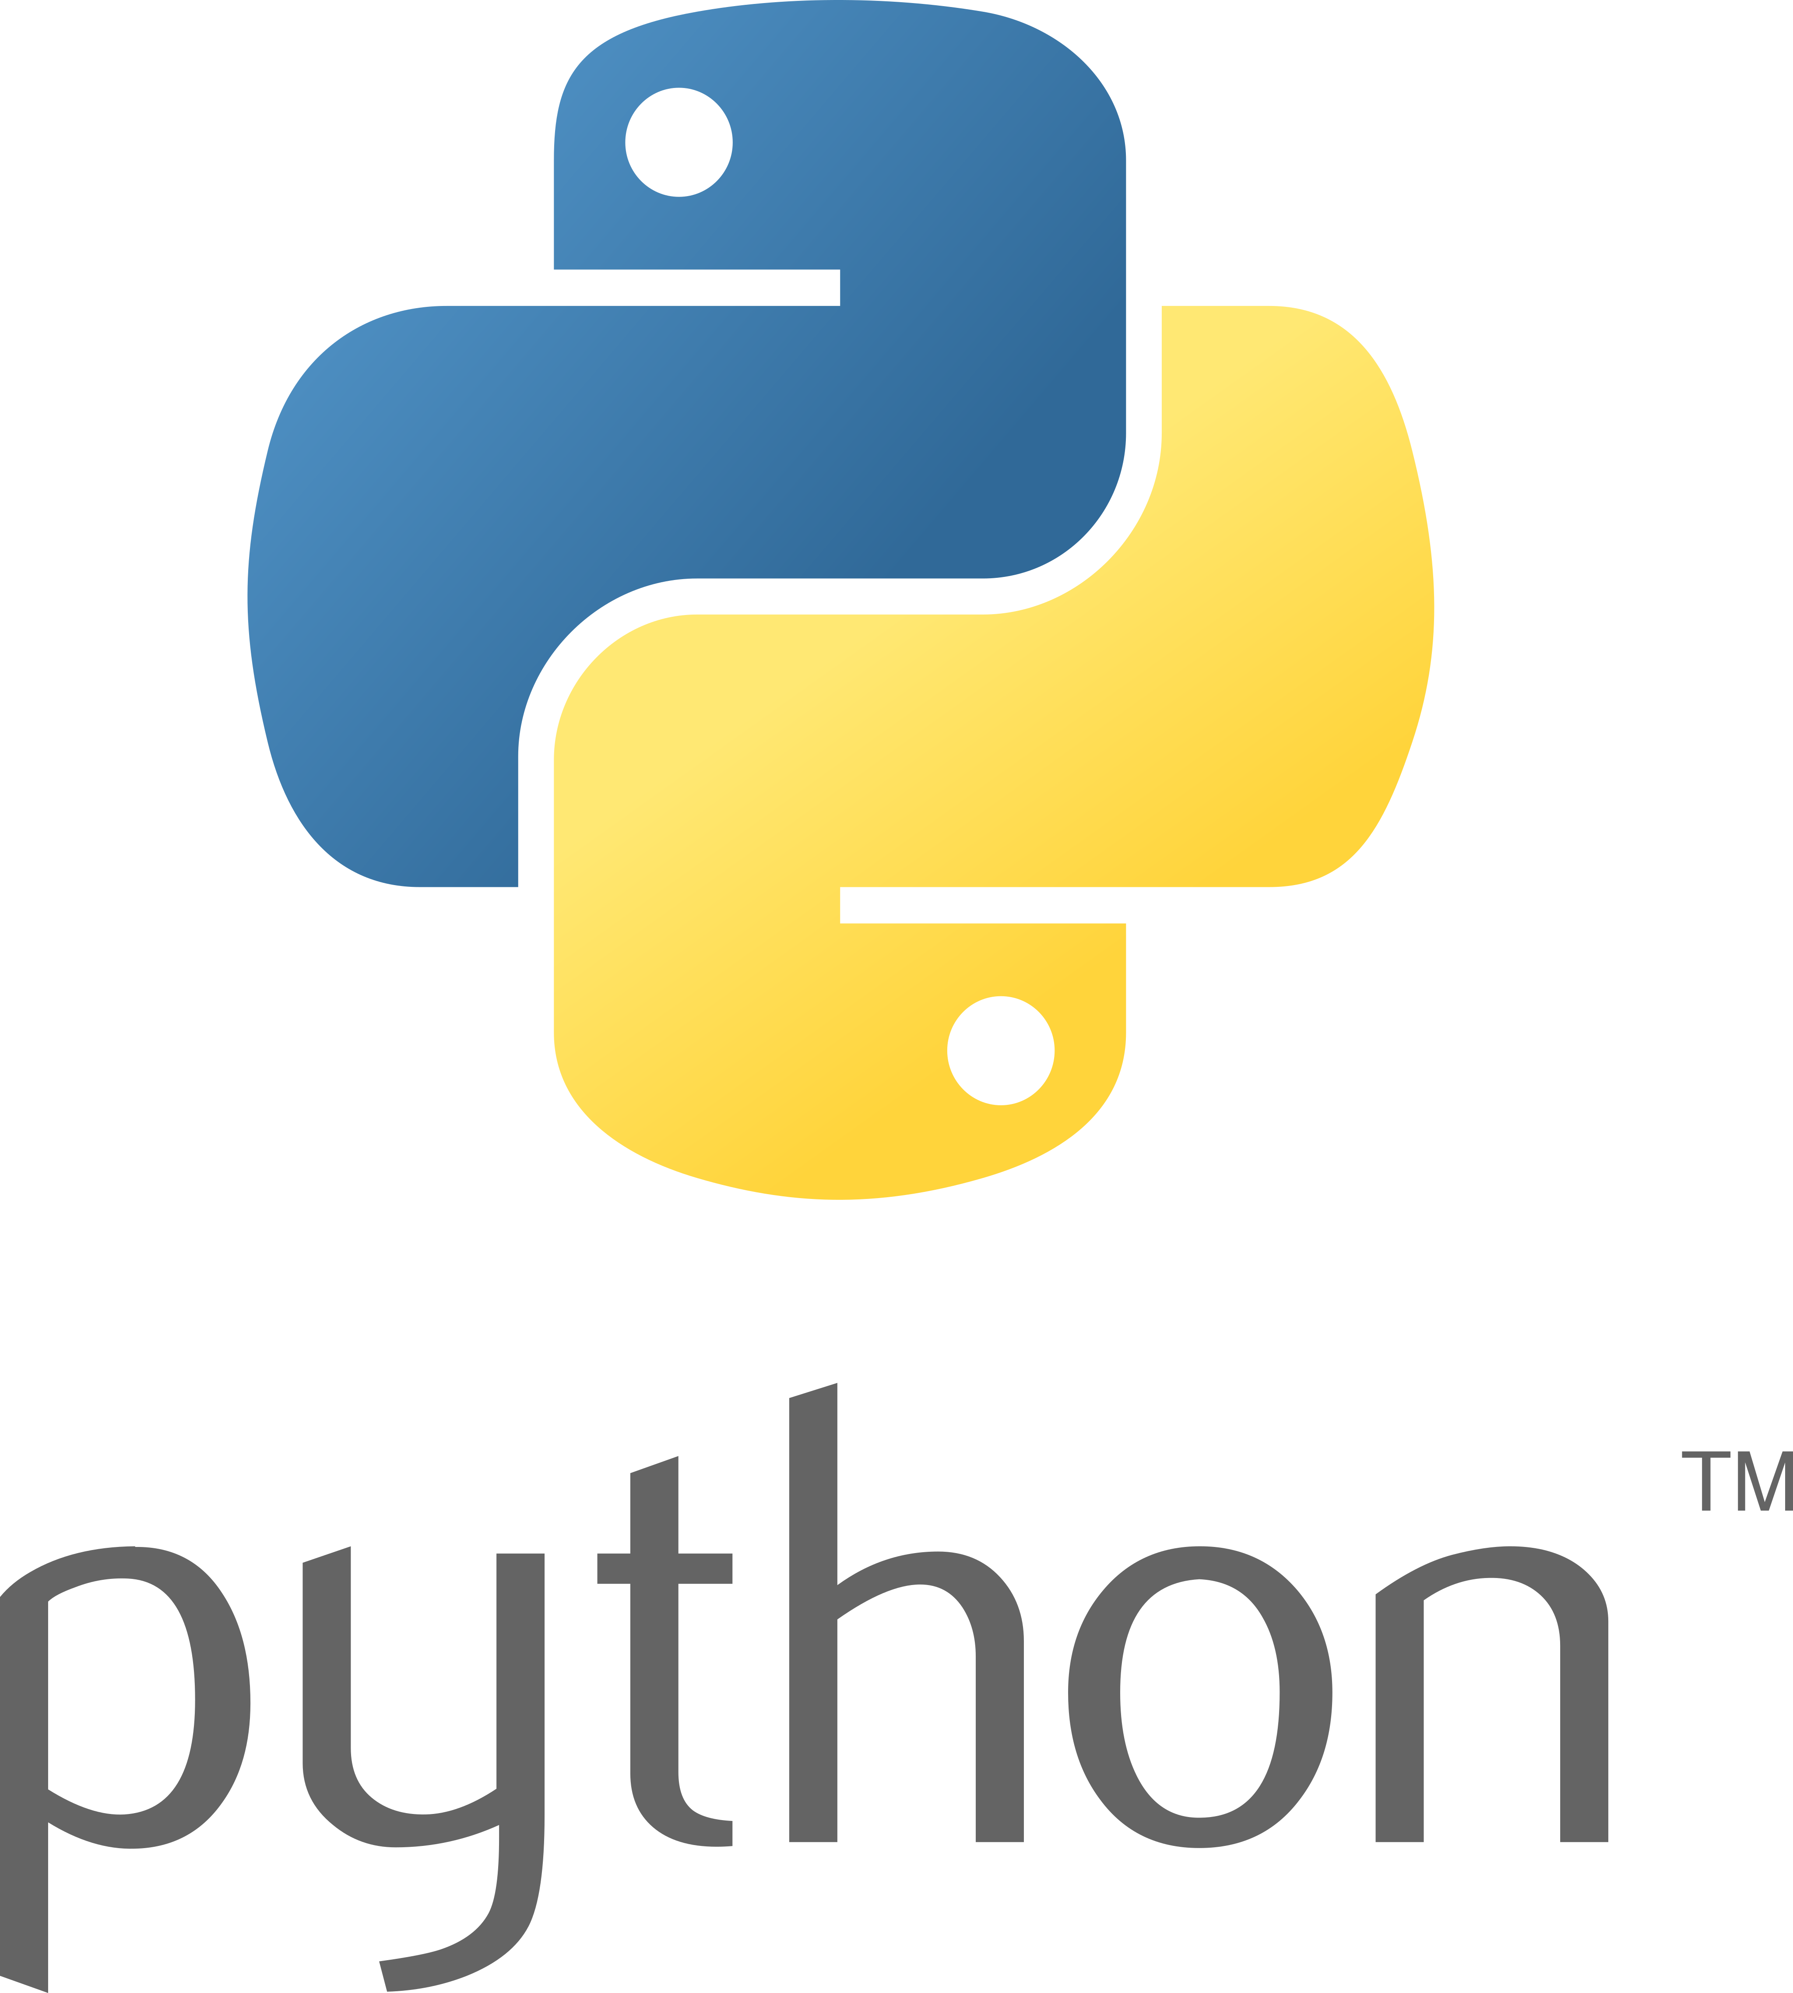
2024-2025 Yılı Güz Dönemi
PAUSİBER
PYTHON 101 EĞİTİMİ

Slide 2
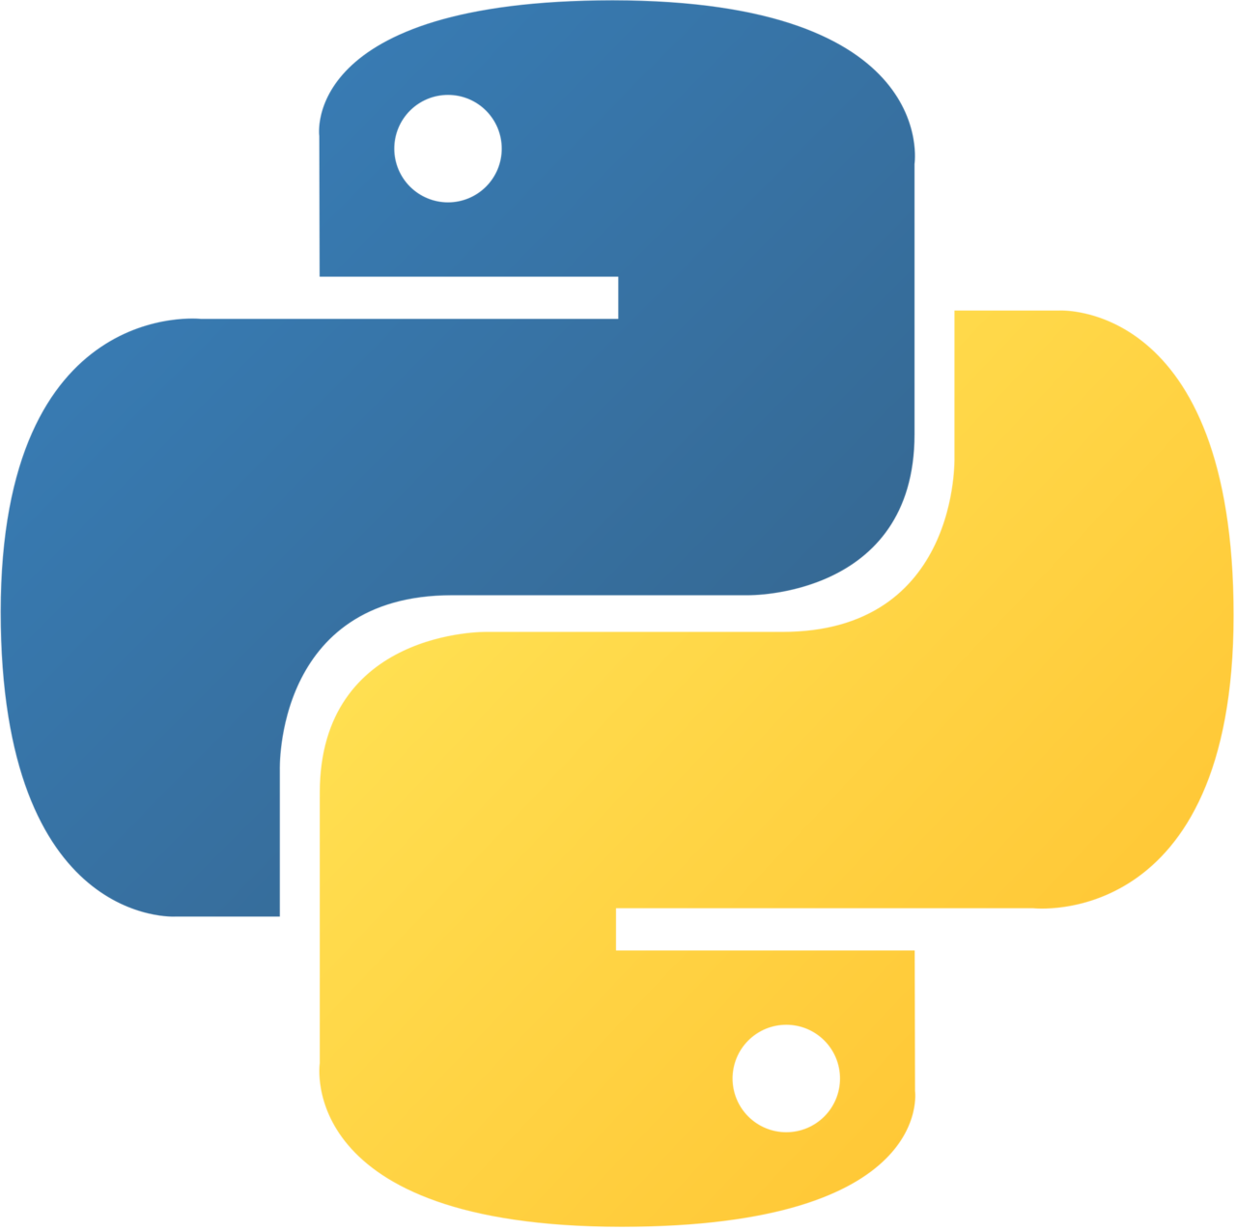
PYTHON NEDİR?
Python, 1980'lerin sonlarında Guido van Rossum tarafından tasarlanan, üst düzey, genel amaçlı bir programlama dilidir.
Interpreted(Yorumlanan): Derleme(compile) yok, etkileşimli.
High-level(Yüksek Seviyeli): Garbage-collected (otomatik bellek yönetimi), dinamik tür tanımlama (statik tür tanımlama olasılığı ile).
Genel amaçlı: Multi-paradigm (nesne yönelimli, fonksiyonel), son derece çok yönlü (script, app-uygulama, sunucu vb.).

Slide 3
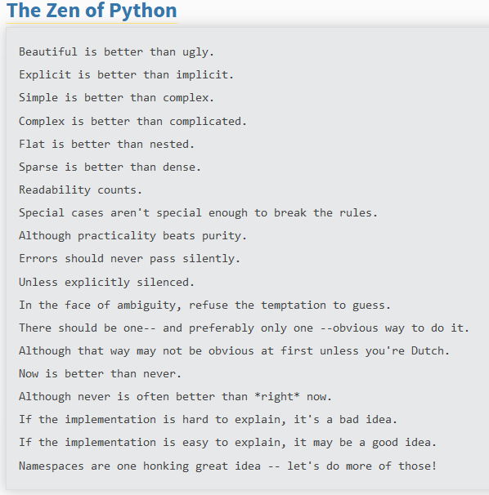
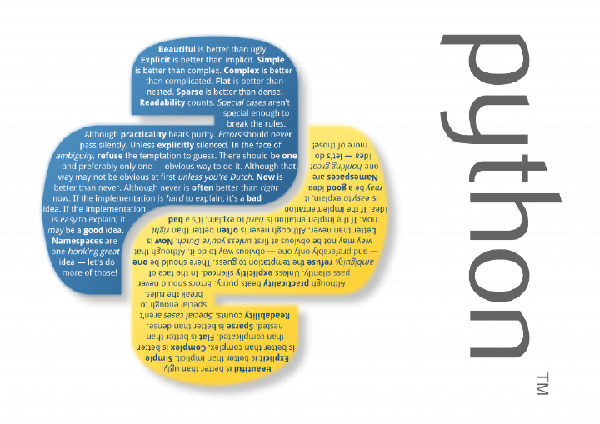
PYTHON-PYTHONISTA
FELSEFESİ NEDİR?

Slide 4
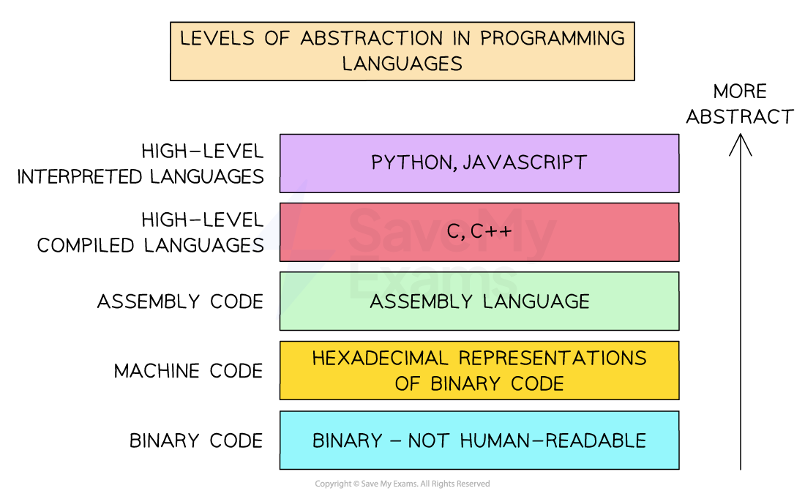

Slide 5
NEDEN PYTHON?
Kullanıcı dostu: Hem geliştiriciler hem de geliştirici olmayanlar için erişilebilir.
Kod yazma hızı: (Düşük seviyeli dillere göre yaklaşık 5 kat daha hızlı).
Ücretsiz – Açık Kaynak
Büyük, aktif ve destekleyici topluluk: (Yardım bulmak kolay).
Tümleşik özellikler: (Birçok yerleşik özellik ve sayısız 3. parti kütüphane).

Slide 6
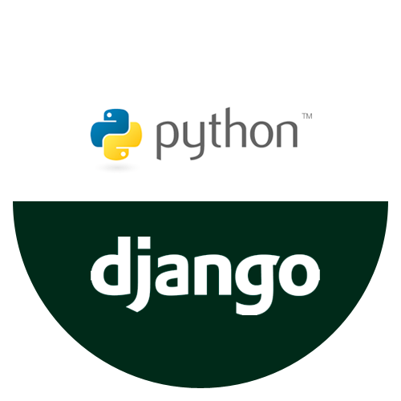
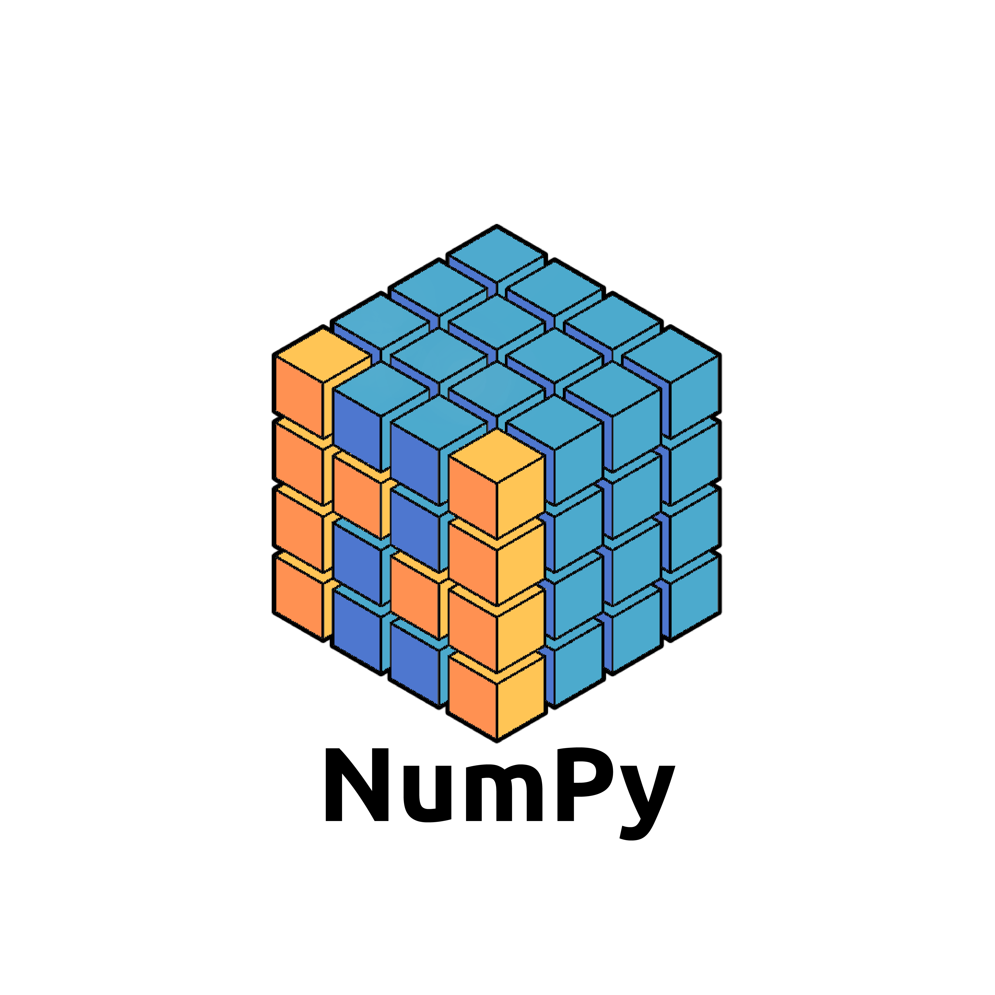


Python ile Neler Yapabilirsin
Bazı küçük işleri otomatikleştirme
Scriptler yazılabilir
Yazılım geliştirme
Masaüstü kullanıcı arayüzlü uygulamalar
Web geliştirme:
Web uygulamaları
Django, Flask
Veri bilimi:
Veri yönetimi/işleme/analiz
Pandas,Numpy
Veri görselleştirme
Matplotlib
Makine öğrenmesi, yapay zeka, derin öğrenme etc.
Web scraping
IoT, Akıllı Ev kontrolü, gömülü uygulamalar ve çok daha fazlası

Slide 7
PYTHON İLE GELİŞTİRİLEN UYGULAMALAR:
Instagram, Reddit – Tamamen Python ile yazılmış.
Dropbox – Masaüstü uygulaması Python ile yazılmış.
Google,Facebook, Netflix, Spotify, NASA, CERN
Yahoo!, Wikipedia …

Slide 8
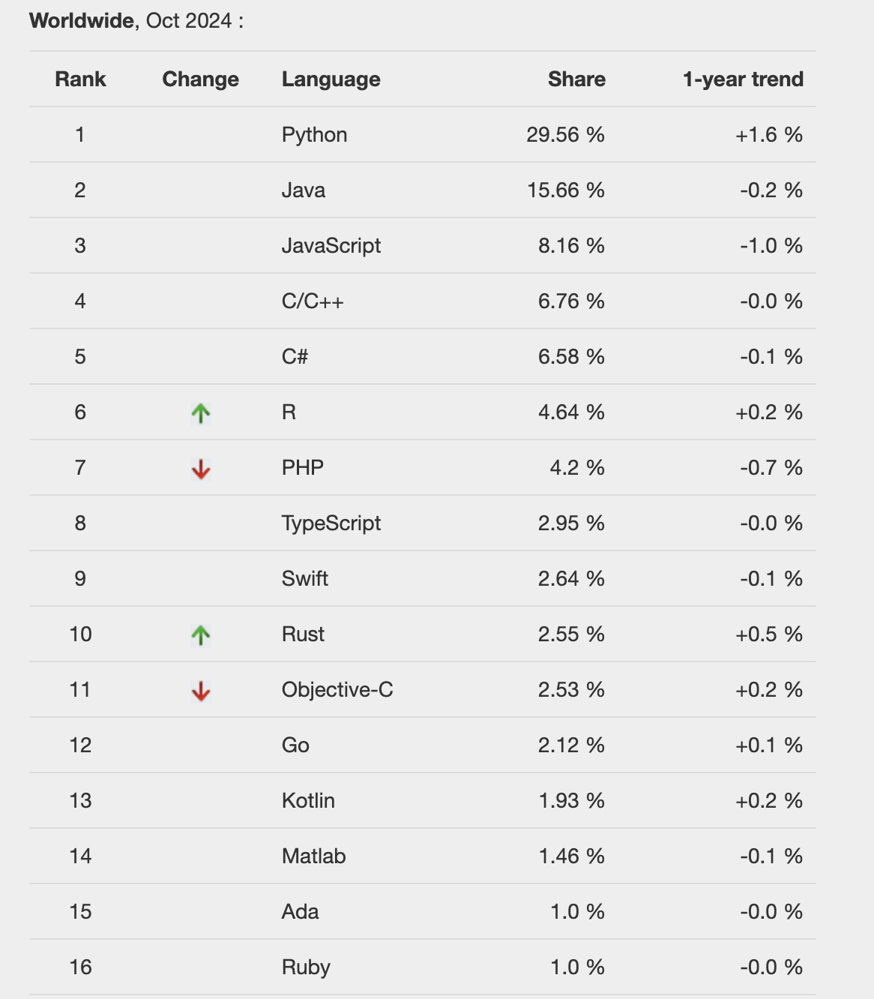
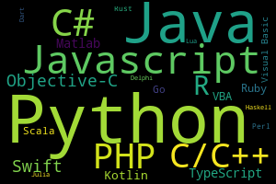
PYTHON POPÜLARİTESİ
PYPL (Popularity of Programming Language)
En popüler dil
En hızlı büyüyen dil

Slide 9
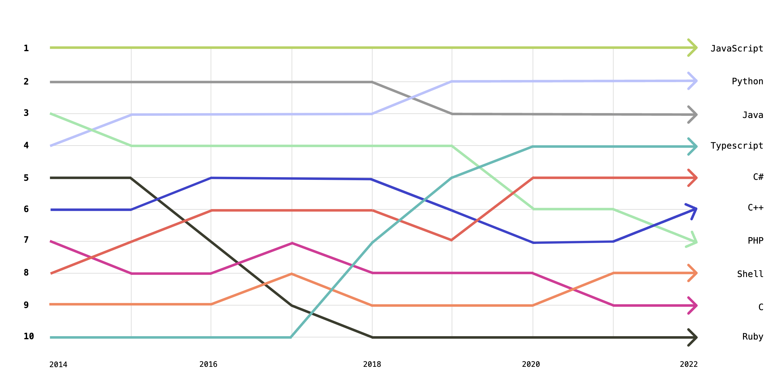
GitHub’daki en büyük diller(kullanıma göre)
En populer dil
En hızlı büyüyen dil

Slide 10
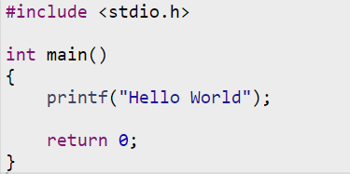

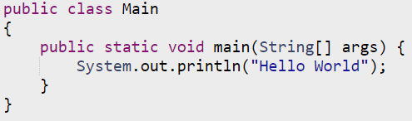
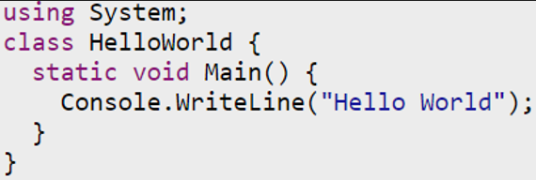
6 Programlama Dilinde ”Hello World”
C/C++
Fortran
Java
MATLAB
Python
C#

Slide 11
EGZERSİZ
Bu kadar konuşma yeter! – Şimdi biraz uygulama yapalım
İlk Python dosyanızı çalıştırın
ve “Hello World” yazdırın !!

